Slide 1
Capítulo 10: Acumulación de capital humano e inversión en educación

Slide 2
Definiciones de interés
Tasa bruta de matriculación (TBM):
Número de alumnos matriculados en un determinado nivel educativo (incluyendo los estudiantes rezagados), expresado en porcentaje de la población en edad teórica de asistir a ese nivel. Mide la cobertura de un nivel educativo.
Tasa neta bruta de matriculación (TNM):
Número de alumnos matriculados en un determinado nivel educativo que tienen la edad teórica de asistir a ese nivel, expresado en porcentaje de la población en edad de asistir a ese nivel de enseñanza.

Slide 3
Relación de extra edad:
Número de alumnos matriculados en un determinado nivel expresado en relación al número de alumnos matriculados en la edad teórica de asistir a ese nivel. Es mayor o igual a 1 (1 corresponde a que ningún estudiante presenta extra edad).
Tasa de completitud:
Número de personas de un tramo etario que han completado un determinado nivel educativo, como porcentaje del total de la población de ese tramo etario. Varía entre 0 y 100%.
Índice de dependencia escolar:
Número de personas en edad de asistir al sistema educativo expresado como porcentaje de la población potencialmente activa. Por ejemplo, para considerar al sistema educativo básico (educación inicial, primaria y media) se toma a la población entre 3 y 17 años.

Slide 4
Acumulación de capital humano
Es el conjunto de conocimientos, competencias y habilidades que poseen las personas y que resultan relevantes para las actividades productivas
Una definición amplia debe incluir las capacidades de las personas para innovar y sus motivaciones laborales
Actualmente la teoría económica concibe el capital humano de manera multidimensional
Una población educada es necesaria (aunque no suficiente) para el crecimiento y el desarrollo económico del país.

Slide 5
Medidas de capital humano
Inversión en educación
Gastos en formación de los trabajadores
Actividades públicas y privadas orientadas a mejorar la salud de los trabajadores
Otras actividades que aumenten la productividad de la mano de obra
Adquisición de “activos educativos” que contribuyan a mejorar los procesos de aprendizaje

Slide 6
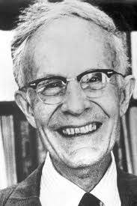
Teoría Económica del Capital Humano
Destaca el papel que tienen los conocimientos y las habilidades humanas en la explicación del crecimiento económico de los países y en la distribución personal del ingreso nacional.
Pionero: Schultz (Premio Nobel de Economía en 1979). Se basa en que el gasto en educación no puede considerarse un gasto de consumo, sino que debe analizarse con las mismas herramientas y desde la misma perspectiva que la inversión en capital físico.
Otros pensadores importantes: Becker, Mincer.

Slide 7
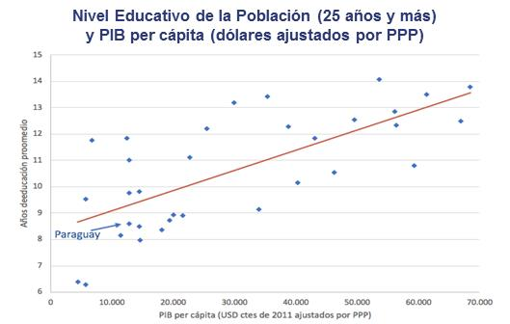
Educación y Crecimiento Económico
Los países en los que se observa un mayor nivel educativo de la población, en general, tienen mayores ingresos per cápita.
No implica que exista un vínculo causal en determinada dirección entre ambas variables

Slide 8
La acumulación de capital humano actúa como un determinante del crecimiento económico en sí mismo, y además actúa como un factor de atracción de otras formas de capital (como el capital físico).

Slide 9
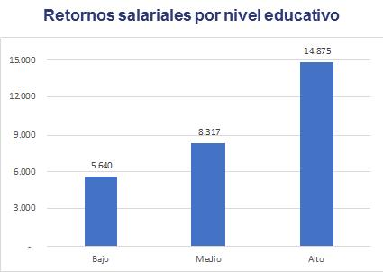
Beneficios privados y sociales de la inversión en educación
Los mayores niveles educativos se relacionan con ingresos superiores y con una inserción más estable de las personas en el mercado de trabajo.
En el gráfico se muestra que completar una carrera terciaria “paga más” en el mercado laboral que completar secundaria, y ésta, “paga más” que haber completado primaria.
“Premio salarial” por completar ciclos educativos

Slide 10
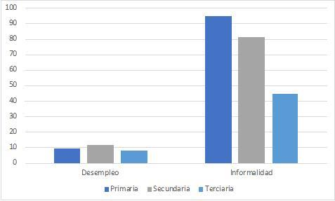
Tasas de informalidad y de desempleo por nivel educativo (2015)
Las personas que tienen mayor nivel educativo se insertan en empleos de mejor calidad.
En el gráfico se observa que, en promedio, las tasas de informalidad se reducen a medida que crece el nivel educativo.

Slide 11
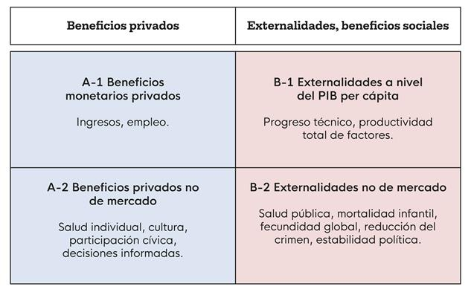
Externalidades de la educación (efecto derrame)
Existen beneficios de la educación que afectan a la sociedad en su conjunto.
La educación de los padres tiene fuerte incidencia sobre el desarrollo cognitivo de los hijos.
La inversión en educación de las generaciones presentes tiene efectos directos sobre la educación de las generaciones futuras.

Slide 12
Costos y beneficios de la inversión en educación
La rentabilidad de la inversión en educación debe tener en cuenta dos tipos de retornos:
El rendimiento privado, que resulta de comparar costos incurridos y beneficios obtenidos por los individuos que realizan la inversión en educación
El retorno social, que surge de la comparación de costos y beneficios de la sociedad en su conjunto.

Slide 13
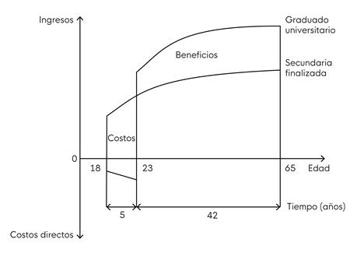
Costos en los que incurre una persona para educarse:
Monetarios: matrícula, cuotas, libros, material de estudio, etc.
Costo de oportunidad: se determina por la renuncia a percibir una remuneración por actividades laborales en el mercado mientras la persona estudia

Slide 14
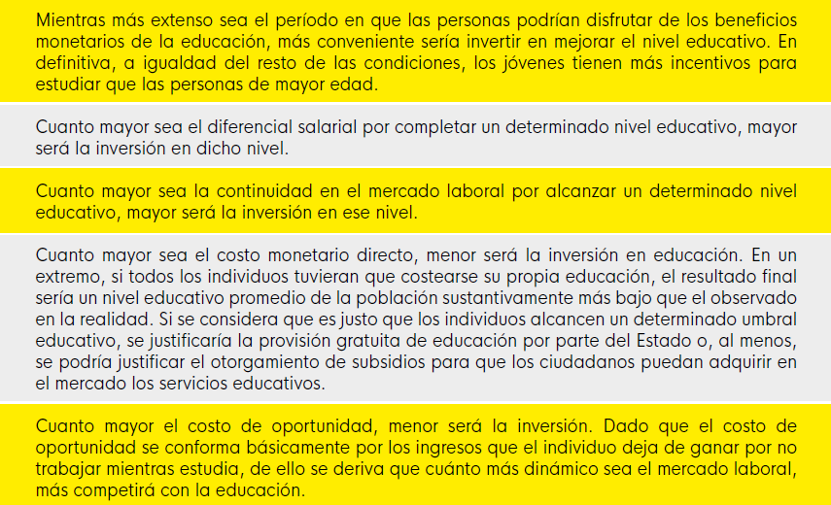
Racionalidad individual de la decisión de invertir en educación

Slide 15
A igualdad de años de educación, el beneficio incremental puede diferir entre las personas debido a:
Las características del mercado laboral en donde se inserta (por ejemplo, si existe alguna forma de discriminación por raza, género, etc.)
Las características personales o familiares (red de contactos)
La calidad de la educación recibida

Slide 16
El costo incremental también difiere entre individuos debido a:
La capacidad de las personas (o las familias) para financiar los costos directos de la educación
Quienes tengan más acceso a fuentes de financiamiento tendrán más posibilidades de invertir en educación
La posibilidad de diferir ingresos a futuro para estudiar en el presente

Slide 17
Estimación del retorno privado de la educación
Relaciona los ingresos con el nivel educativo de los individuos y la capacitación en el trabajo o experiencia laboral de la siguiente forma:
ECUACIÓN SALARIAL DE MINCER
lnY: es el logaritmo natural del salario
Ei: es el número de años de educación
EX: es la experiencia laboral
e: es un término de error
β1: tasa de retorno de un año adicional de educación
Los resultados de las estimaciones en la mayoría de los países del mundo indican que la tasa de retorno por invertir en un año más de educación estaría entre 5% y 15%.

Slide 18
Retornos sociales de la educación
Surgen de considerar todos los costos de la inversión en educación (que asumen los individuos, los costos de oportunidad y los asumidos por el conjunto de la sociedad) y los beneficios (más ingresos en el mercado laboral, externalidades positivas).
Los retornos sociales pueden diferir de los retornos privados.
Generalmente se cumple:
Retornos sociales > Retornos privados
Posibles motivos: efectos positivos de la educación sobre el crimen, salud, fecundidad, participación ciudadana, el crecimiento y la productividad de la economía.
La tasa de retorno social de la educación para América Latina es de 37% para educación primaria y 26% para la educación superior.

Slide 19
Financiamiento público de la educación por parte del Estado
Puede justificarse tanto por razones de equidad como de eficiencia:
EQUIDAD:
Garantizar la alfabetización de los ciudadanos.
Asegurar un umbral de habilidades cognitivas y socioemocionales para el conjunto de la población.
Promoción de derechos fundamentales (la provisión libre de educación está consagrado en la Declaración Universal de Derechos Humanos).
Necesidad de asegurar la igualdad de oportunidades.

Slide 20
EFICIENCIA:
Externalidades positivas de la educación que impactan sobre el crecimiento económico, así como sobre la estabilidad política, la salud y la participación ciudadana.
Existencia de mercados de capital imperfectos para financiar la acumulación de capital humano (fallas en el mercado de capitales).

Slide 21
Fallas en el mercado de capitales
Los individuos que no tienen recursos propios tendrían un incentivo para pedir un préstamo para financiar los gastos educativos.
Pero las personas no pueden ofrecer su futuro “capital humano” como garantía del préstamo
Entonces, las instituciones financieras sólo prestarán para invertir en educación cuando el tomador del crédito pueda ofrecer otro tipo de garantías (generalmente vinculadas a la familia del individuo).
Intervención del Estado para resolver estos problemas: provisión gratuita o fuertemente subvencionada de la educación, concesión directa de créditos, otorgamiento de avales para que las personas puedan acceder a préstamos.

Slide 22
¿Por qué es tan debatible el financiamiento de la educación superior?
Buena parte de los beneficios de la educación superior son apropiados por los individuos que la cursaron, por lo que se argumenta que deberían contribuir en su financiamiento.
Es regresivo: los beneficiarios principales de la educación terciaria pertenecen a los hogares de los quintiles superiores de la distribución del ingreso, mientras que la recaudación proviene de individuos de todos los estratos de ingreso.

Slide 23
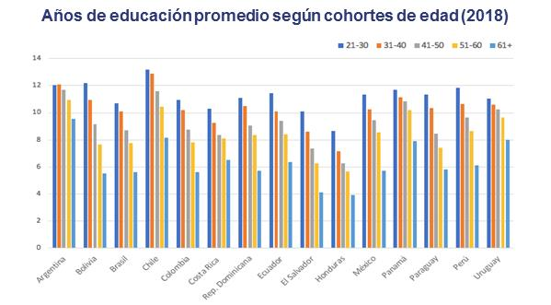
Evolución del capital humano en Paraguay
Tanto para Paraguay como para gran parte de los países de América Latina, el nivel educativo promedio de la población fue aumentando con el tiempo. Así, la educación alcanzada por las cohortes de 21 a 30 años o de 31 a 40 años supera ampliamente la alcanzada por los de entre 51 y 60 o mayores de 60 años de edad.
Paraguay ha avanzado comparativamente mas que otros países de América Latina
La distancia de Paraguay respecto al país con mayor acumulación de años de educación de la región (Chile) se reduce a medida que lo hace la edad activa.

Slide 24
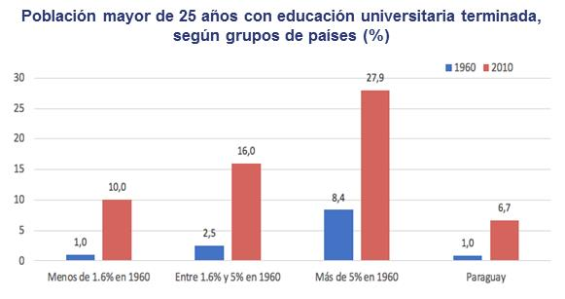
El promedio de países que en 1960 presentaban menos del 1,6% de su población mayor a 25 años con universidad completa (entre los que estaba Paraguay), alcanzó en 2010 un porcentaje más de 6 veces superior, mientras que en Paraguay se multiplicó por casi 7 veces, lo que resulta inferior al avance que registraron países con dotación inicial similar a la de Paraguay.
El ritmo de expansión de la adquisición de educación ha sido levemente superior al observado en los países de la región.

Slide 25
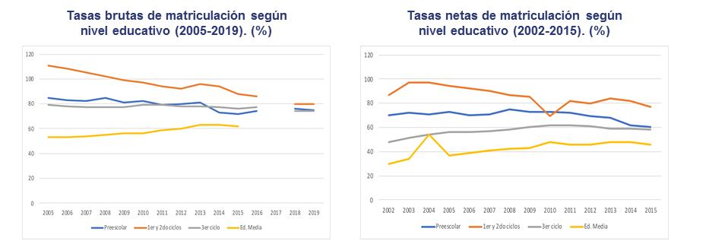
La asistencia a la educación primaria, medida a través de la tasa neta de matriculación, alcanzó niveles cercanos a la universalidad a principios del siglo XXI pero ha caído hasta cerca de un 80% en 2015.
La tasa bruta de matriculación en primaria muestra un descenso a lo largo del período. La diferencia en la evolución de ambas tasas está dada por la relación de extra edad: en primaria, la relación de niños que tienen una edad mayor a la edad teórica de asistir al ciclo se ha reducido en las últimas dos décadas.

Slide 26
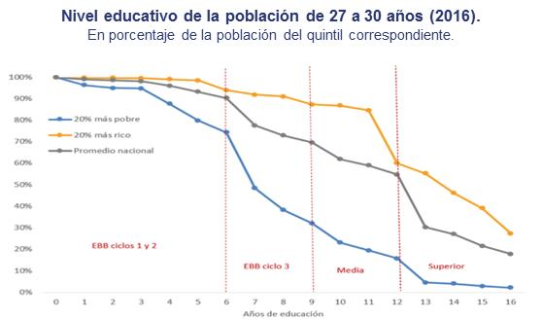
Se observan heterogeneidades según nivel educativo y el quintil de ingresos de los hogares de procedencia de los niños y jóvenes.
Los déficits y las inequidades respecto a la culminación de los ciclos educativos aumentan con las etapas
En la educación de tercer ciclo, la proporción de individuos de el primer quintil que alcanza a culminarla es de aproximadamente 30% mientras que la del quintil más rico se acerca a 90%.

Slide 27
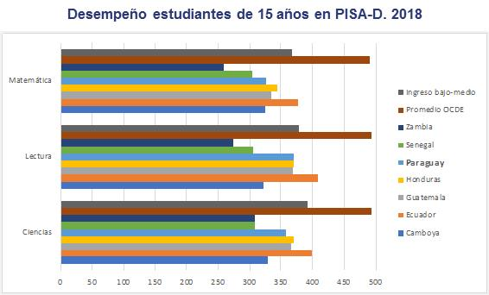
Forma de medir la calidad de la educación:
A través de los resultados en pruebas de desempeño (como las pruebas Pisa).
Las pruebas PISA se proponen medir la capacidad para emplear los conocimientos adquiridos a lo largo de la escolarización en asuntos y problemas del mundo real
Paraguay se encuentra en cerca de 150 puntos (en promedio) por debajo de los ´países de la OCDE, lo que equivale a tres años de escolarización formal.

Slide 28
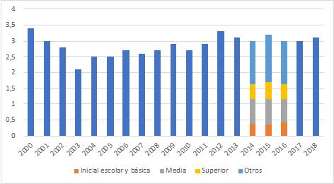
Importancia del gasto público en educación
Indicador frecuentemente utilizado:
Ratio entre el gasto total en educación y el PIB.
El gasto del gobierno central en educación se ha mantenido levemente por encima del 3% del PIB en los últimos años, pero que se ha incrementado respecto a los valores de comienzo de siglo.
La proporción destinada a cada nivel educativo no parece evidenciar cambios relevantes para los tres años en los que se cuenta con información desagregada

Slide 29
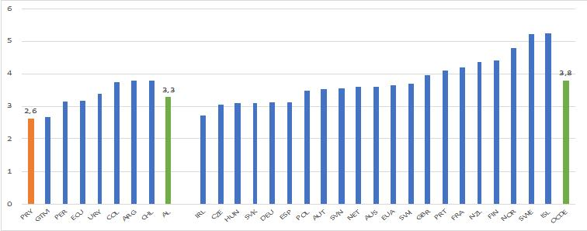
Paraguay es el país de la región que presenta el menor gasto en educación pre terciaria, con solo un 2,6% del PIB, 0,7% puntos porcentuales por debajo del promedio.
Países de la OCDE destinaban 3,8% del PIB a la educación básica pública, mientras que en promedio en América Latina es 3,3%
Gasto Público en educación pre terciaria en América Latina y la OCDE (% del PIB)

Slide 30
Influencia de factores demográficos y económicos
Al analizar inversión en educación, no solo debe tomarse en cuenta la capacidad económica del país, sino también la cantidad relativa de población a atender en el sistema.
Tanto el gasto en educación pre terciaria de Paraguay como porcentaje del PIB, como el gasto por alumno también en porcentaje del PIB, se ubican por debajo del promedio regional.
La tasa de matriculación bruta es la más baja en comparación regional.
El índice de dependencia es de Paraguay es uno de los más altos de la región, solo superado por Bolivia y Guatemala.

Slide 31
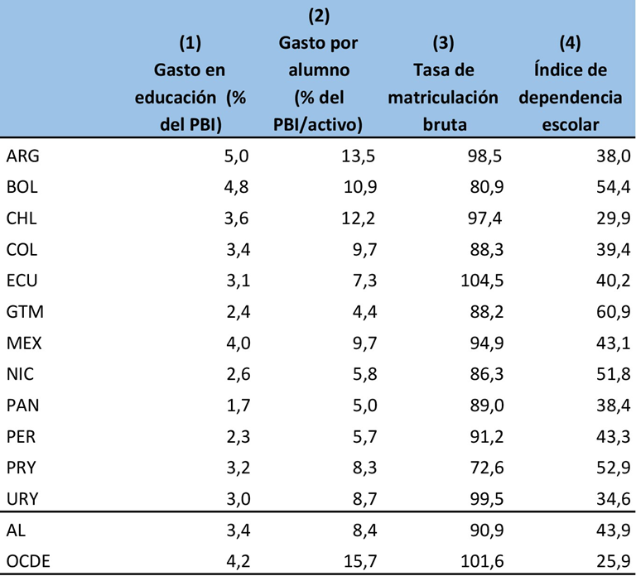
La brecha en relación al gasto por alumno resulta mayor a la obtenida en relación al gasto educativo como porcentaje del PIB.
Para alcanzar un nivel comparable al promedio observado en los países de la OCDE, dada la estructura demográfica y tasa bruta de matriculación, Paraguay tendría que aumentar el gasto público en 2.8 puntos porcentuales hasta alcanzar el 6% del PIB.

Slide 32
Recursos aplicados y resultados obtenidos: Importancia de la calidad
Más que los años completos de escolaridad, es la calidad educativa (adquisición de habilidades cognitivas) lo que se liga fuertemente a los ingresos individuales y al crecimiento económico.
Los avances en acceso y culminación de los ciclos educativos no tendrán el impacto esperado mientras no se traduzcan en un desarrollo efectivo de habilidades cognitivas y socioemocionales o “blandas”.
Estos tipos de habilidades se influencian mutuamente y afectan el éxito socioeconómico de las personas.
HABILIDADES BLANDAS: aquellas que pertenecen al área del comportamiento o que surgen de los rasgos de la personalidad (la perseverancia, la motivación, el autocontrol, la capacidad de comunicación, la capacidad de trabajar en equipo).

Slide 33
Recursos, políticas y formación de habilidades:
Un marco conceptual
Aspectos donde la política educativa interviene para lograr resultados en términos de formación de capital humano:
Incrementando la matriculación y la asistencia efectiva: buscan aumentar los beneficios inmediatos o reducir los costos de los hogares por enviar a sus hijos al sistema educativo (proveer alimentación en la escuela, subsidiar el transporte escolar, otorgar transferencias monetaria a hogares con estudiantes)
Traduciendo ese incremento de la asistencia en mejoras en las habilidades y capital humano, el la calidad del aprendizaje

Slide 34
Función de Producción Educativa (FPE)
Examina la relación de productividad entre insumos escolares y resultados educativos, éstos últimos en general medidos a través de pruebas de aprendizaje
Se ha utilizado para intentar medir la influencia de las características e insumos familiares, individuales, de la escuela y de la organización institucional sobre el desempeño escolar.
El proceso por el cual las habilidades cognitivas son adquiridas esta determinado por muchos factores (habilidad innata, salud, la educación de los padres y su valoración de la educación, infraestructura de la escuela, formación de los docentes, etc.)
La evidencia señala que la calidad docente y los factores institucionales de los sistemas educativos contribuyen decisivamente al grado de alcance de los aprendizajes.

Slide 35
Es muy importante considerar la complementariedad de las intervenciones realizadas desde el sistema educativo, ya que, sin una visión sistémica, una determinada intervención puede resultar inefectiva.

